Slide 1
Решение задач с помощью дробных рациональных уравнений (урок 2)
Автор: учитель математики Ростовской-на-Дону
МБОУ Школы № 10
Худолий Ольга Брониславовна

Slide 2
Решение задач с помощью дробных рациональных уравнений
Цель: формировать умения решать текстовые задачи с помощью дробных рациональных уравнений.

Slide 3
У с т н а я р а б о т а:
Найдите:
а) 50% от 42; е) 20 % от 55;
б) 1 % от 300; ж) 50 % от 34;
в) 2 % от 200; з) 3 % от 90;
г) 10 % от 35; и) 10% от 7;
в) 25 % от 280; к) 25 % от 84.

Slide 4
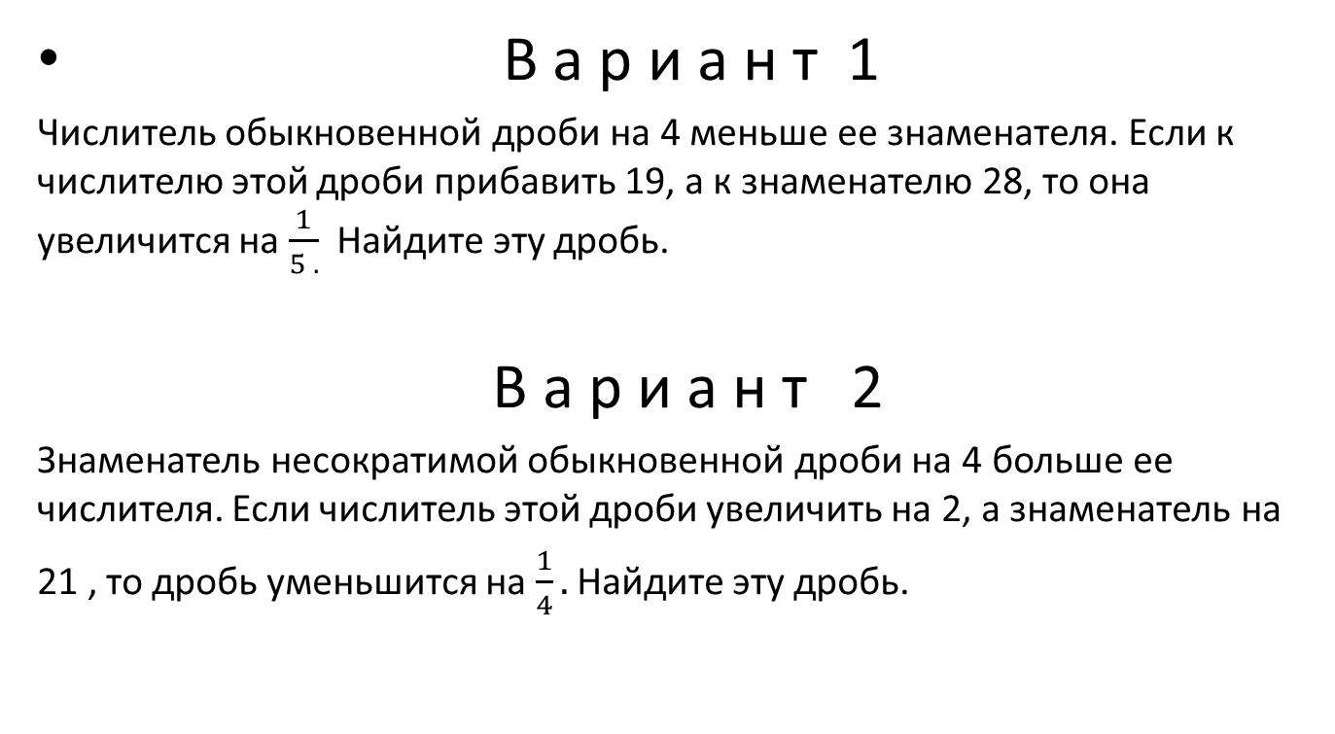
Проверочная работа
В а р и а н т 1
Числитель обыкновенной дроби на 4 меньше ее знаменателя. Если к числителю этой дроби прибавить 19, а к знаменателю 28, то она увеличится на $\frac{1}{5 .}$ Найдите эту дробь.
В а р и а н т 2
Знаменатель несократимой обыкновенной дроби на 4 больше ее числителя. Если числитель этой дроби увеличить на 2, а знаменатель на
21 , то дробь уменьшится на $\frac{1}{4}.$ Найдите эту дробь.

Slide 5
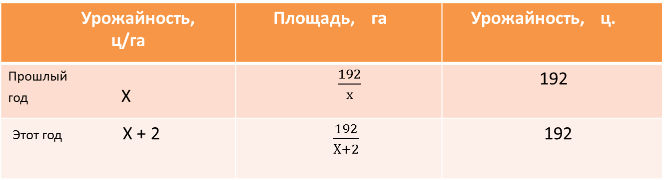
№ 622.В прошлом году в фермерском хозяйстве собрали 192 ц пшеницы. В этом году благодаря использованию новых технологий удалось повысить урожайность пшеницы на 2 ц с гектара. В результате такой же урожай собрали с площади, на 0,4 га меньшей. Какова была урожайность пшеницы в хозяйстве в прошлом году?
А Н А Л И З:
Урожайность, ц/га | Площадь, га | Урожайность, ц.
Прошлый год Х | $\frac{192}{х}$ | 192
Этот год Х + 2 | $\frac{192}{Х+2}$ | 192

Slide 6
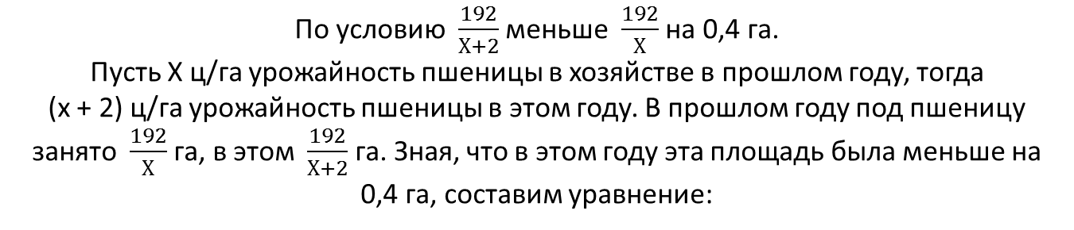
По условию $\frac{192}{Х+2}$ меньше $\frac{192}{Х}$ на 0,4 га.
Пусть Х ц/га урожайность пшеницы в хозяйстве в прошлом году, тогда
(х + 2) ц/га урожайность пшеницы в этом году. В прошлом году под пшеницу занято $\frac{192}{Х}$га, в этом $\frac{192}{Х+2}$га. Зная, что в этом году эта площадь была меньше на 0,4 га, составим уравнение:
$\frac{192}{Х}$- $\frac{192}{Х+2}$= 0,4 ОДЗ: Х≠ 0 , Х ≠ - 2.
192/Х - 192/(Х+2)= 0,4 ОДЗ: Х≠ 0 , Х ≠ - 2.
192 ( Х + 2) – 192Х =0,4Х ( Х +2),
Решаем полученное
уравнение.
Получаем 2 корня.
Х1 = 30
Х2 = - 32
Ответ: 30 ц/га.

Slide 7
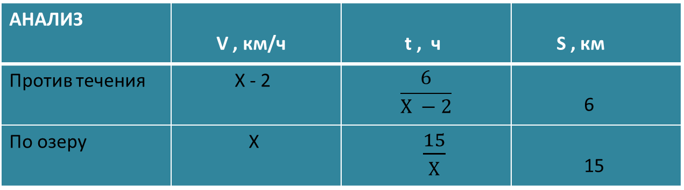
№ 627.Турист проплыл на лодке против течения реи 6 км и по озеру 15 км, затратив на путь по озеру на 1 ч больше, чем на путь по реке. Зная, что скорость течения реки равна 2 км/ч, найдите скорость лодки при движении по озеру.
В С П О М Н И М
В стоячей воде | V = V собст
По течению | V = Vсобств + Vтеч
Против течения | V = V собств + V теч
АНАЛИЗ | V , км/ч | t , ч | S , км
Против течения | Х - 2 | $$\frac{6}{Х −2}$$ | 6
По озеру | Х | $\frac{15}{Х}$ | 15

